Slide 1
サイエンス成果の創出に向けたデータアーカイブと
解析環境の融合
Combination of Data Archive and Analysis Platform, for Science Activities
Norio Umemura[1], Yoshimasa Tanaka[2][3], Shuji Abe[4], Atsuki Shinbori[5],
Masahito Nosé[6], Satoru UeNo[7] and IUGONET Project Team
[1] ISEE, Nagoya University
[2] Research Organization of Information and Systems
[3] National Institute of Polar Research
[4] ICSWSE, Kyushu University
[5] RISH, Kyoto University
[6] WDC-Kyoto, Kyoto University
[7] Kwasan and Hida Obs., Kyoto University

Slide 2
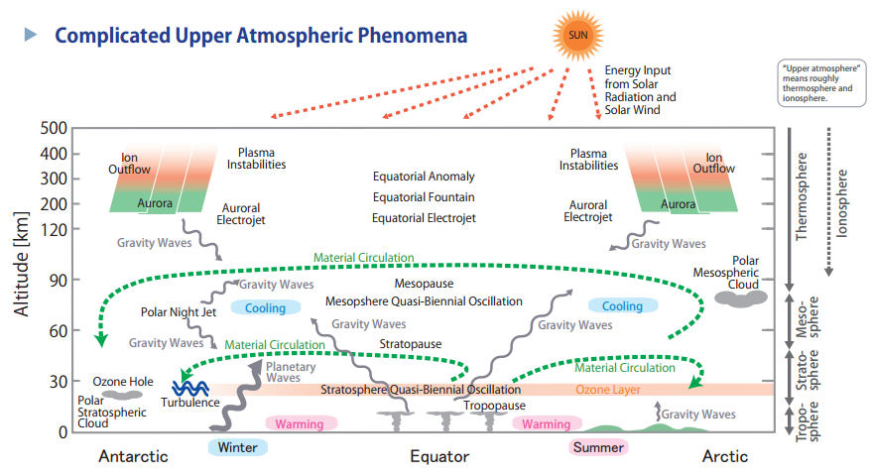
Introduction: About IUGONET
1. Affected by various phenomena from the earth surface to the space
2. Many physical parameters
3. Various waves including solar activity are overlapped

Slide 3
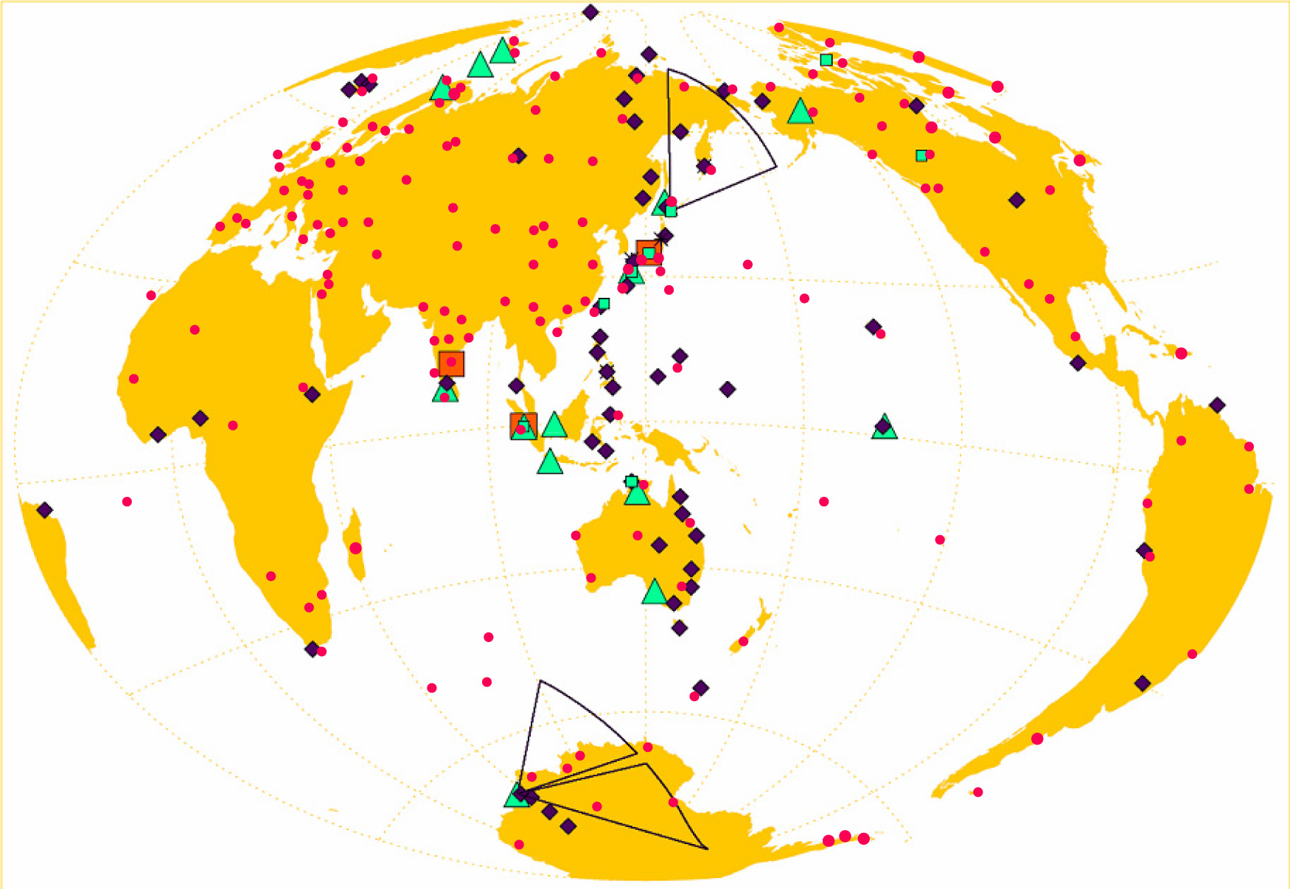
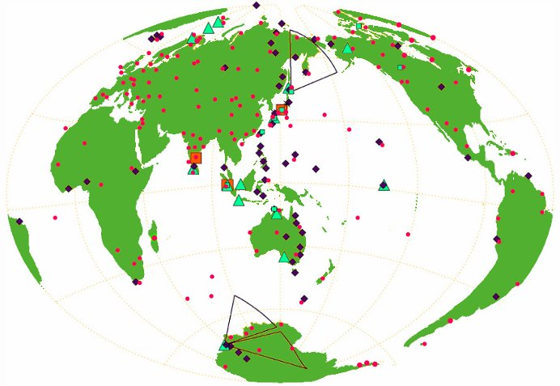
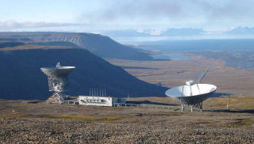
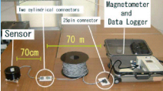
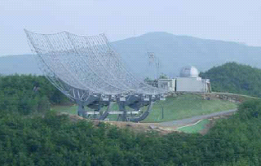
Introduction: About IUGONET
Iceland
aurora imager x2
magnetometer x3
Svalbard：IS radar (EISCAT), meteor radar, aurora imager
Toromso
IS radar (EISCAT)
meteor radar
MF radar
★
MU radar Shigaraki
★
SuperDARN Hokkaido HF radar
Solar observatory
★
Equatorial Atmospheric Radar（EAR）
Iitate, Onagawa radio teloscope magnetomter
SYOWA base
SuperDARN radar x2
MF radar
aurora imagers
magnetometer chain
ELF obs. (conjugate withOnagawa)
■ MST radar
▲ MF / meteor radar
◆ MAGDAS
magnetometer
★ FM-CW radar
■ OMTI imager
● WDC magnetometer
SuperDARN radar

Slide 4
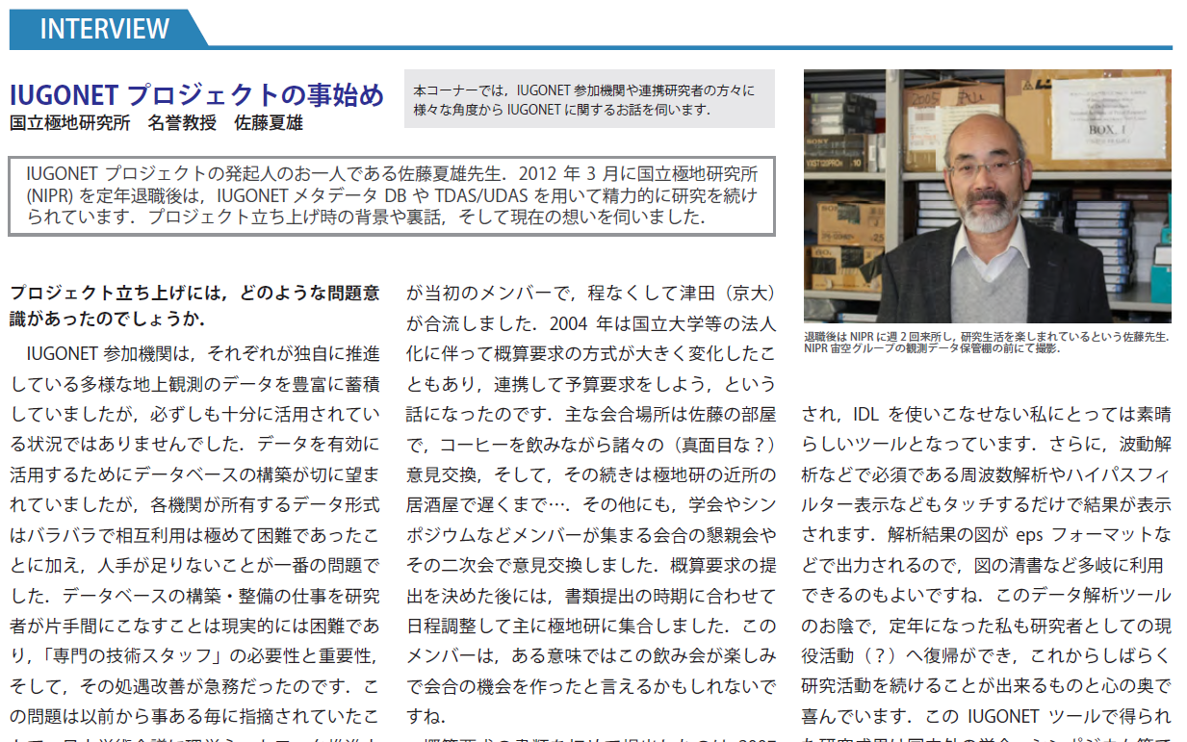
Introduction: About IUGONET
IUGONET News Letter vol.1, Jan. 2013, http://www.iugonet.org/newsletter.html
平成28年9月27日、28日

Slide 5
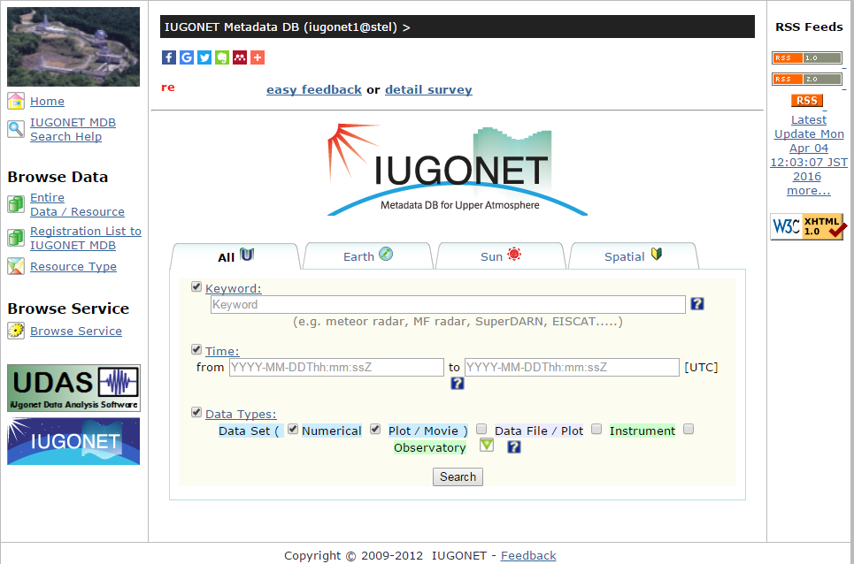
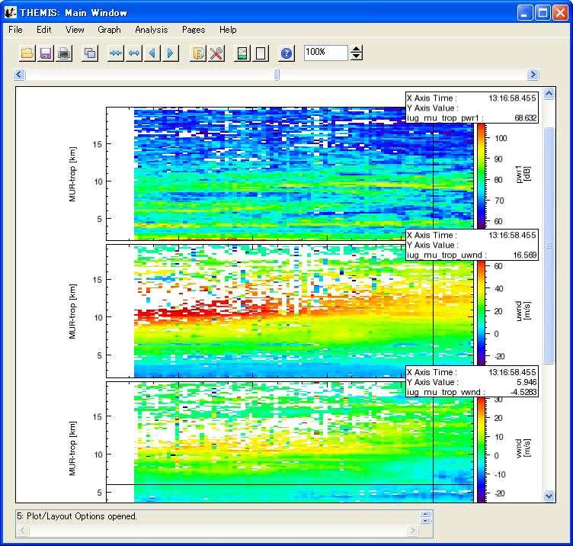
Introduction: Products of IUGONET
メタデータ・データベース： IUGONET参画機関が保有する観測データに対するメタデータを横断的に検索することができる。
解析ソフトウェアUDAS： 複数の機関が持つ様々な観測データを同一プラットフォームで可視化、解析することができる。.
メタデータ・データベース
解析ソフトウェアUDAS
http://search.iugont.org/iugonet/
http://www.iugonet.org/software.html

Slide 6

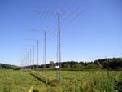

Introduction: Metadata Database
オーロラデータ
はこっち。
IUGONETメタデータ・データベース
研究機関 A
地磁気のデータ
はどこにある？
http://search.iugonet.org/
観測データ公開サーバ
観測測器
オーロラ
研究者
メタデータデータベース
観測
データ
メタデータ
メタデータ
太陽のデータと
比較したい。
メタデータ
地磁気
研究者
大学 B
観測データ公開サーバ
観測測器
観測
データ
メタデータ
メタデータ
・・・
メタデータ
観測データに関する情報
例： 観測開始日時、終了日時、データ詳細情報、URL, 測器情報,
観測所情報、利用ポリシー、コンタクト先情報..
・・・
大学 N
観測データ公開サーバ
観測測器
メタデータを集積し、検索や閲覧を可能にしたもの
様々な機関で公開されている観測データに対するメタデータを、
横断的に検索することができる。
メタデータを介して、実際の観測データにアクセスすることができる。
観測
データ
メタデータ
メタデータ
データベース
メタデータ

Slide 7
Introduction: History of IUGONET
ユーザの声 (FY2014、一斉アンケート)
メタデータ・データベースについて 改良を求む！
・ Quick Look、 Web上で操作できるプロットツールが欲しい。
・ どのような検索語句を入れてよいか迷う。
・ 必要なデータにたどり着くまでに手間がかかる。
・ SPASE（メタデータ）の用語が前面に出ていてそれを理解しないととっつきにくい。
・ 研究者だけでは洗練されたシステムを作るのは難しい。技術者、業者とのバランスを。
IUGONETについて 継続と発展を求む！
・ 学会コミュニティにとって、ますますその付加価値が高まるものと確信している。
・ Inter-University から All Japan へ発展する道筋を探りたい
・ 開発部員の智恵と経験は、次世代データ科学、機関連携データ統合プロジェクトの要である。
NEW!!
Solution (FY2015-)
1. データ情報（メタデータ）と簡易的な解析環境を統合した融合型システムへシフト
2. システムを柔軟化し、ノウハウを他分野へ積極的に展開
3. メタデータの作成とアーカイブについて図書職員とタイアップ（試行中 phase.1: 10/末まで）

Slide 8
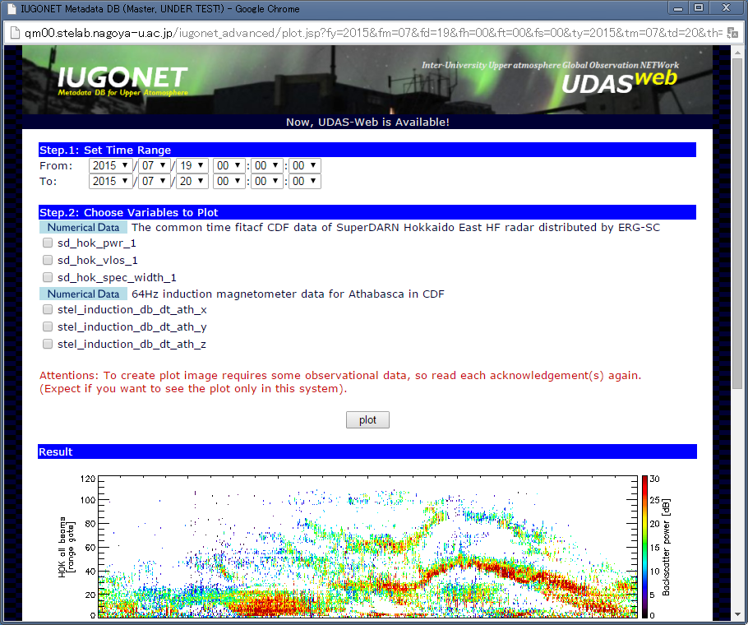
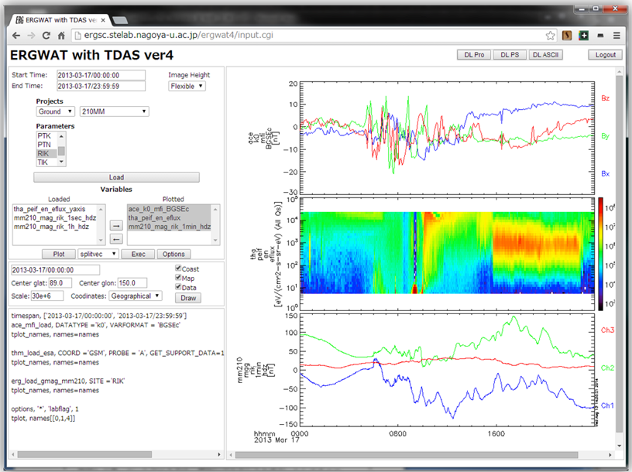
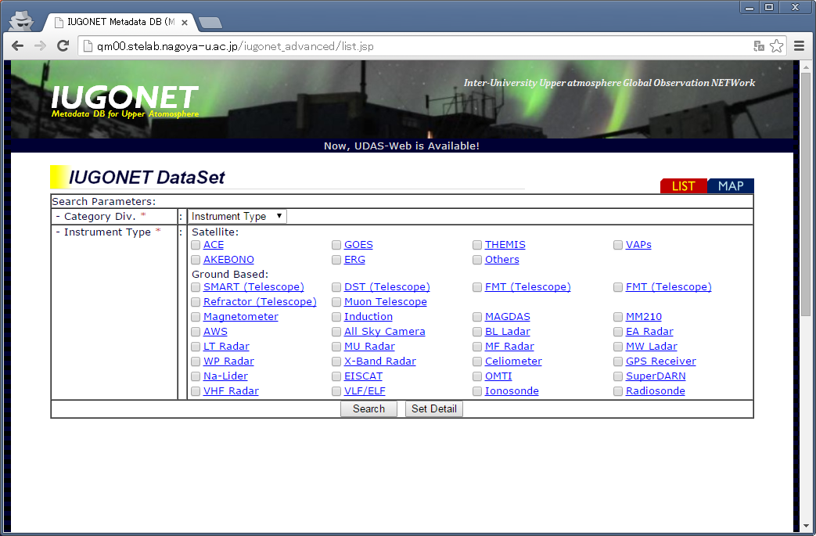
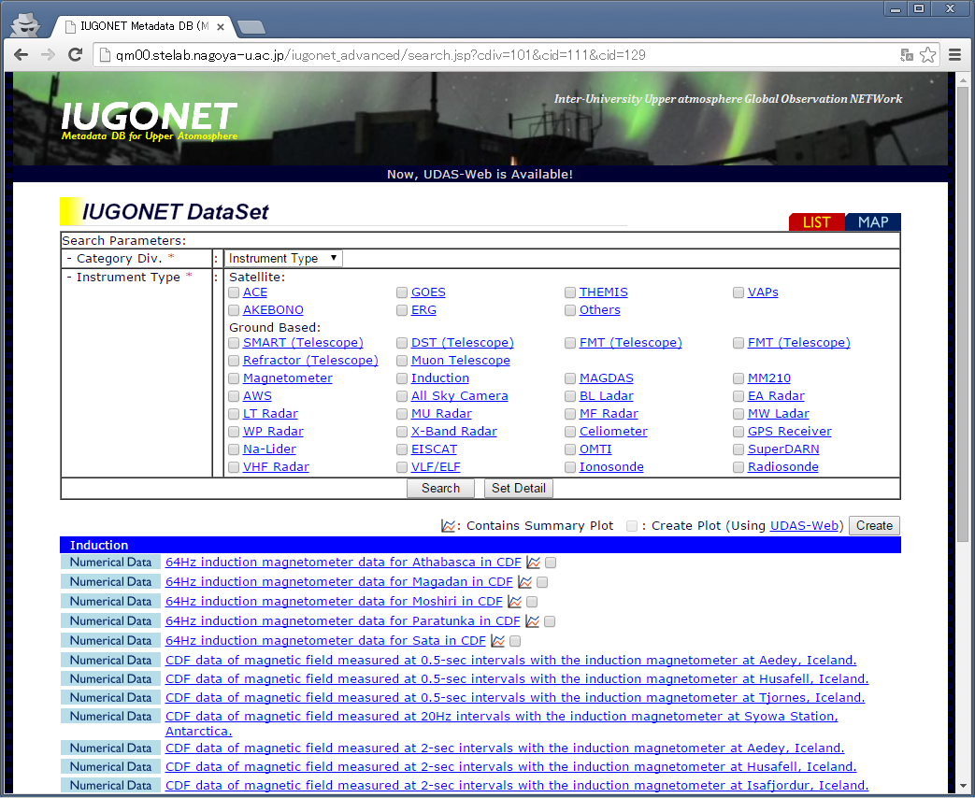
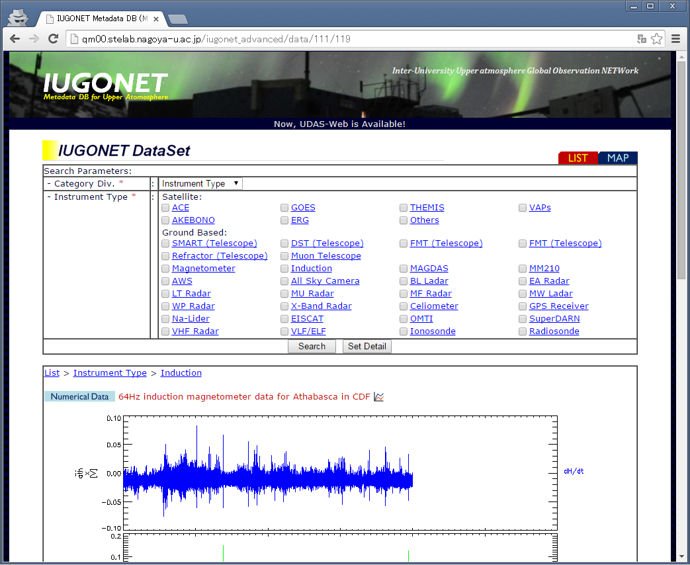
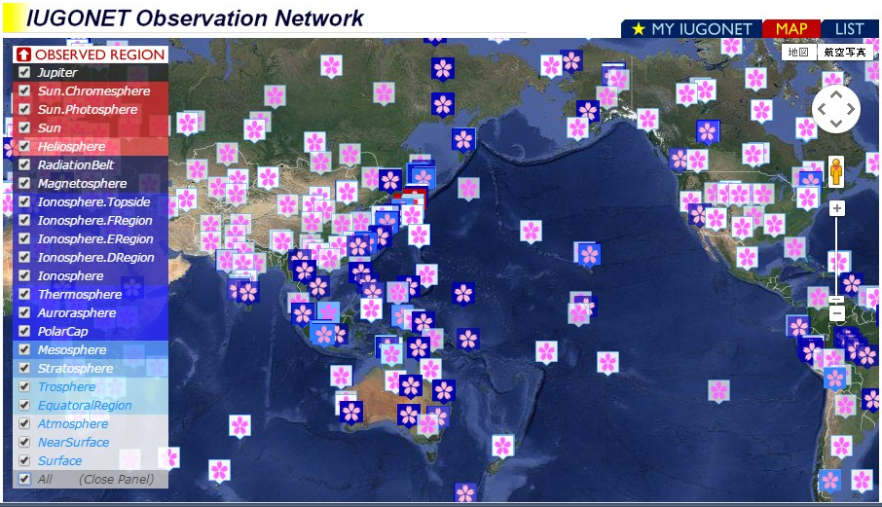
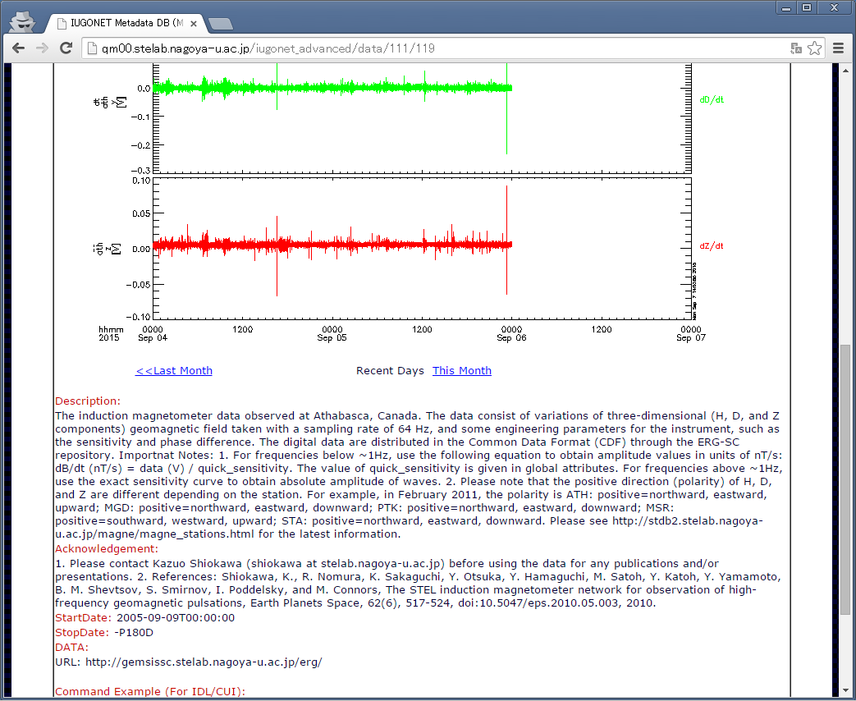
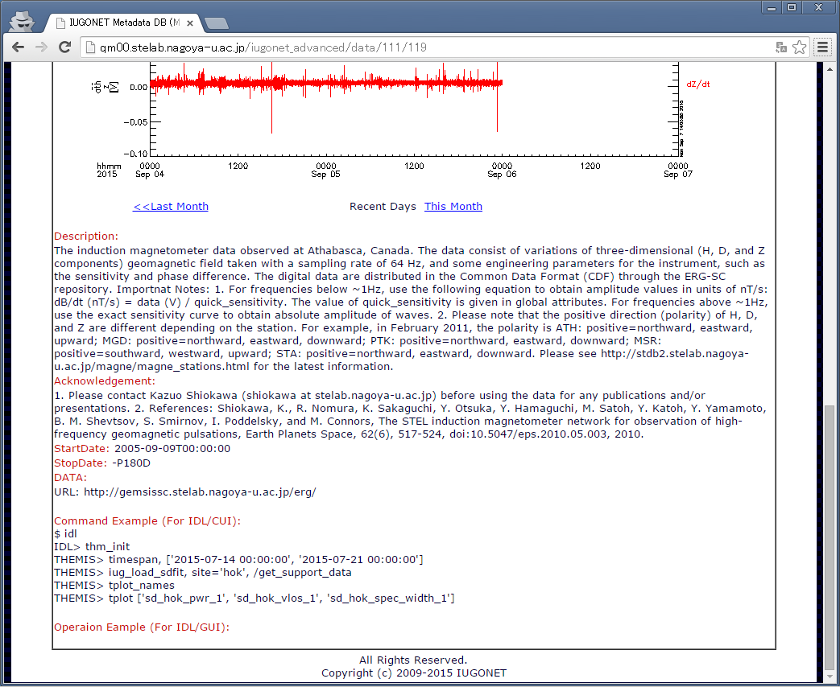
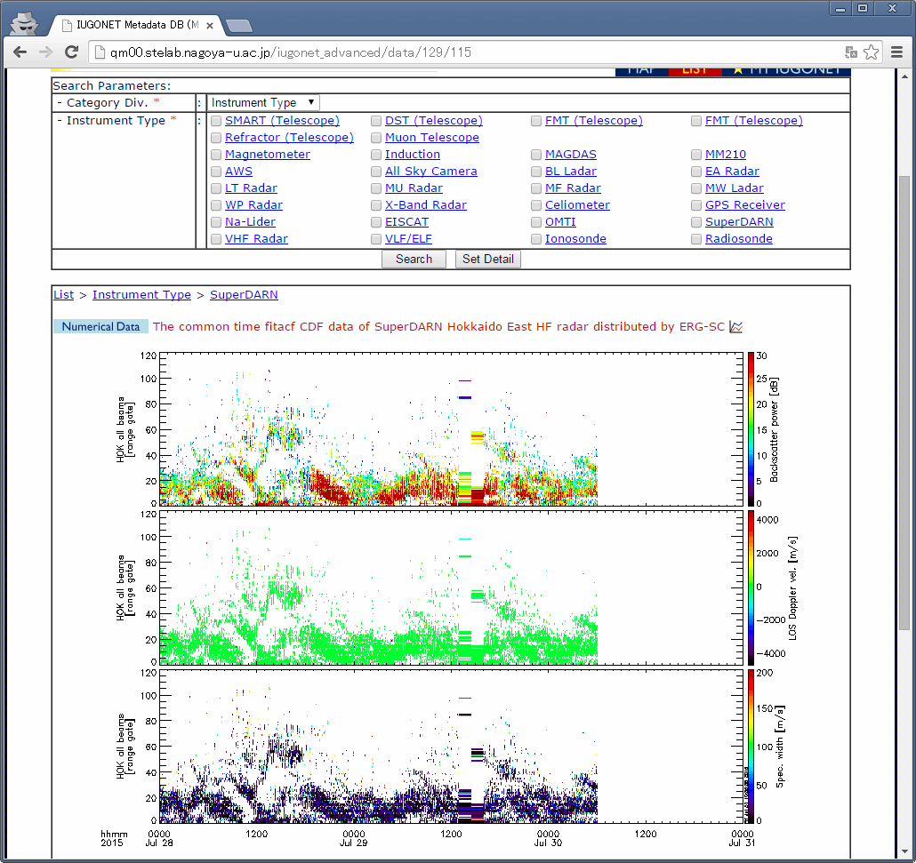
Report-1: New System
IUGONET
ERGWAT
(ERG-SC)
D: プロット作成画面
A: トップ画面
B: 検索結果一覧画面
UDAS web (仮称)
A-1: テキスト表示
B-1: テキスト表示
ポップアップ表示
FY28以降に導入。
現時点では導入しない。
about data
親画面遷移
C: 検索結果詳細画面
表示方法を
切り替え
A-2: 地図表示
表示方法を
切り替え
B-2: サムネイル表示
JudasFX
Analyze: UDAS-web/ERGWAT/JudasFX
今回の発注には
含まない。

Slide 9
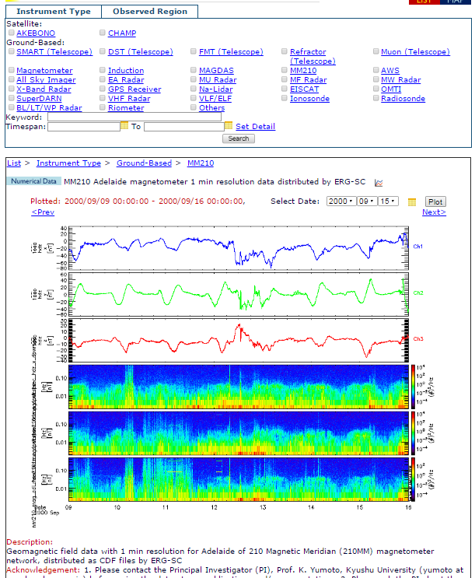
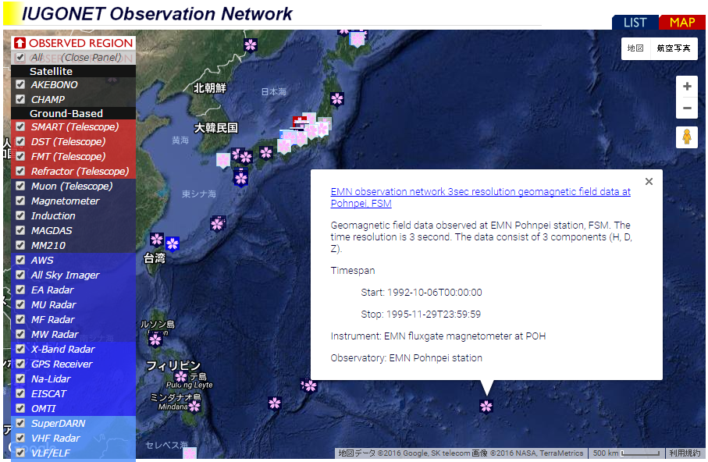
Report-1: New System
改良点（入口）： 導線の見直し、Quick Look の前面化
NEW!!
カテゴリの導入 .
NEW!!
マップ選択の導入 .

Slide 10
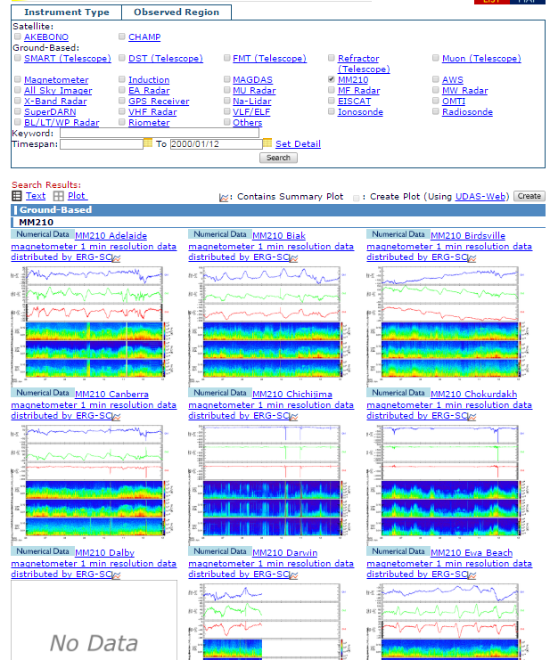
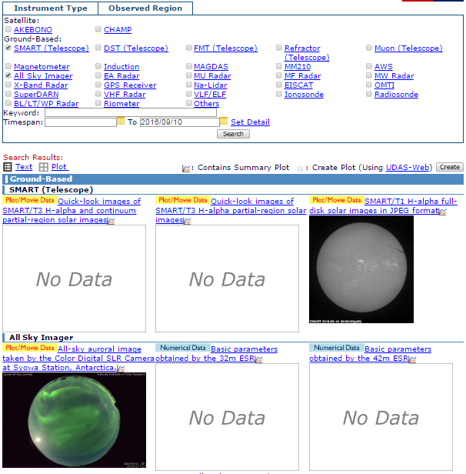
Report-1: New System
改良点（中）： データを発見する、実際に得る
QLを並べて表示 .
NEW!!

Slide 11
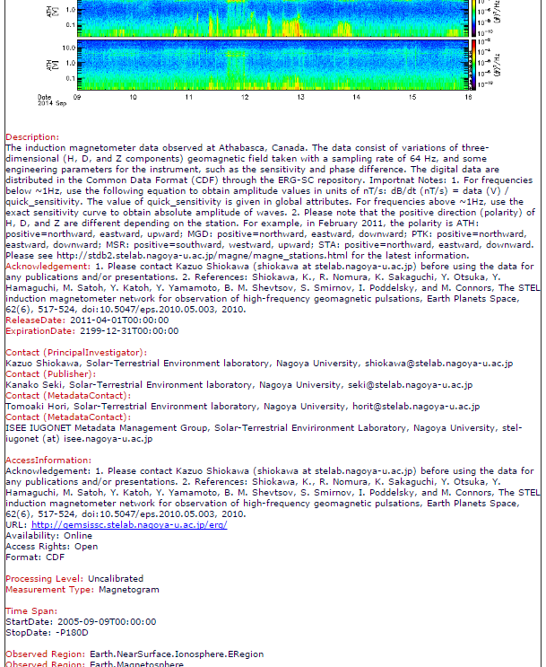
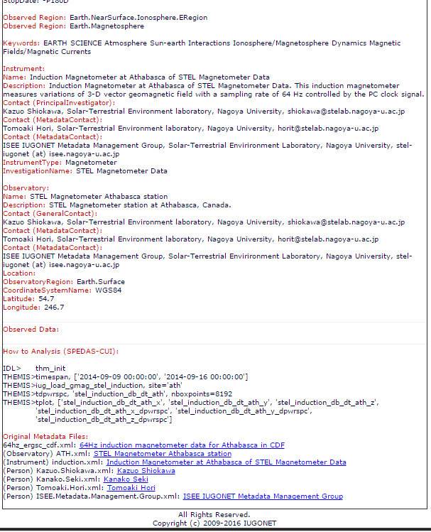
Report-1: New System
改良点（中）： データを発見する、実際に得る
NEW!!
最新QLの表示 .
観測機器情報
説明
利用ポリシー
観測所情報
コンタクト先
NEW!!
実データへの直接リンク .
サイト情報
解析方法 .
NEW!!

Slide 12
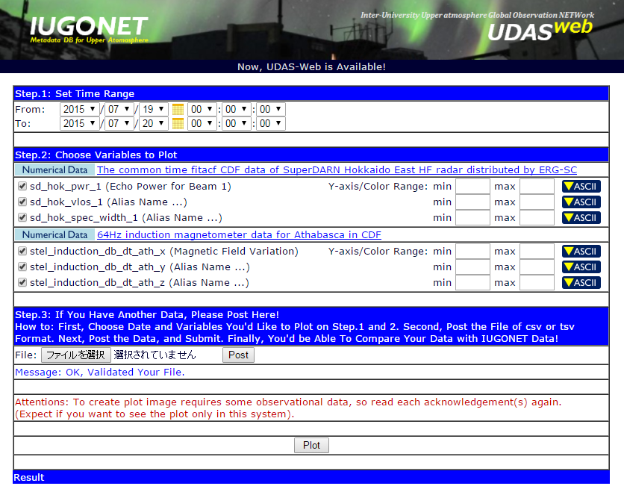
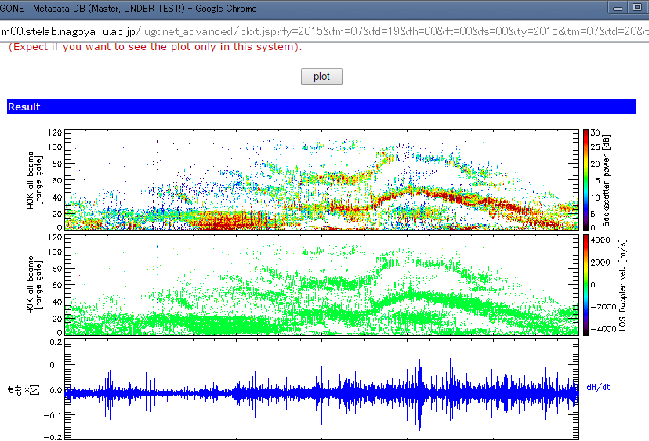
Report-1: New System
改良点（出口）： データをいじってみる
ウェブ上でのプロット作成 ...
NEW!!
国をまたがる！ (SaaS)
利用者が増えると運用コストも上がる...
NEW!!
専門用語の補足 .
PLANNING
自分が持っているデータをPOSTして比較する
NEW!!
データの比較 .
分野をまたがる！
普遍的なデータ形式への変換が求められる？

Slide 13
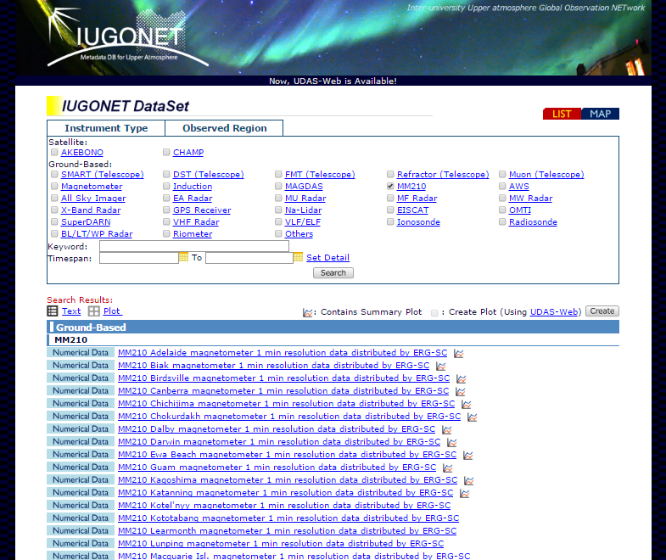
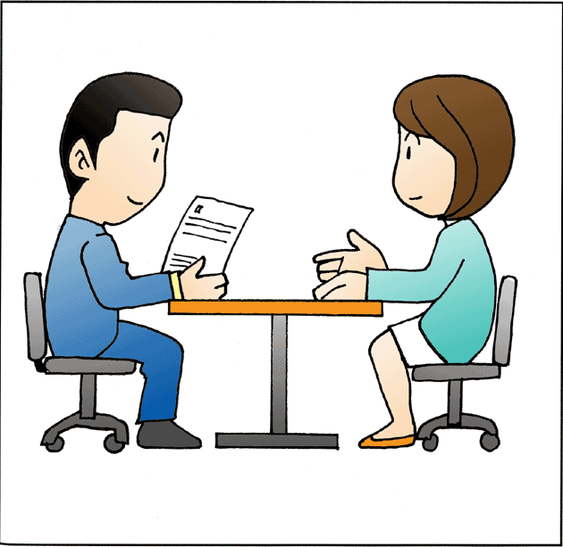
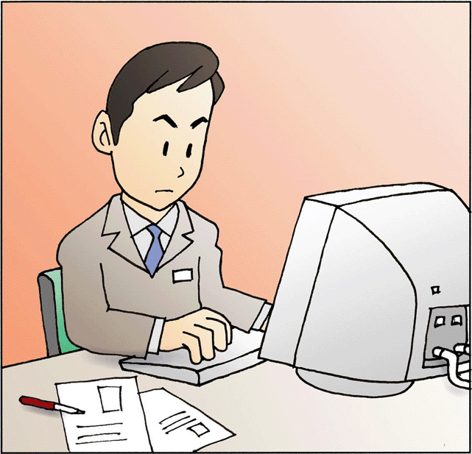

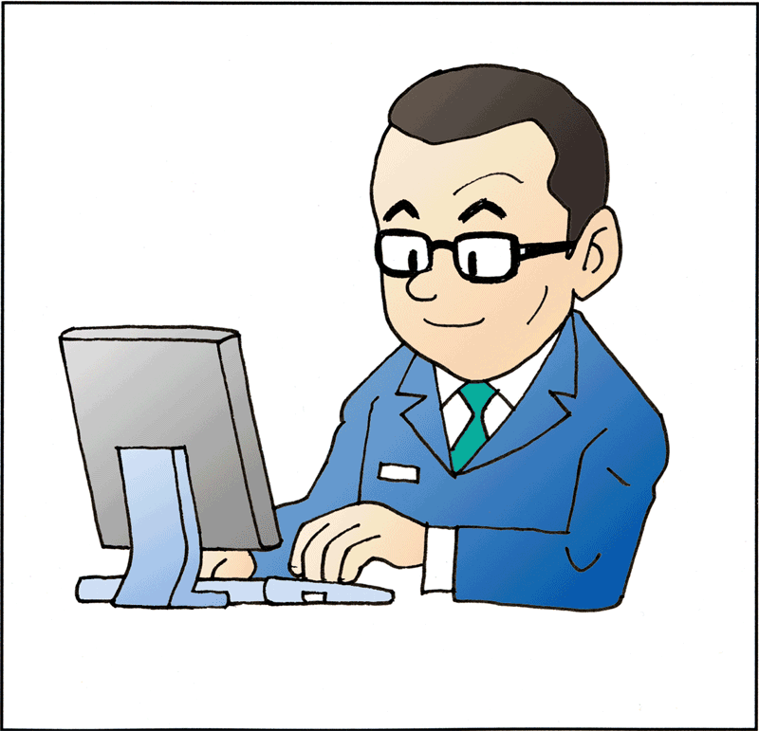
Report-1: New System
SPEDAS
Registration
Visualize
(Capacity Building)
(Open Science)
きっかけの場
(Open Data)
(Use Data)
Measure/Planning
Use
(Feedback)
PIs

Slide 14
Report-1: New System
期待される効果
- ユーザ数の増加、他分野の研究者、一般利用者、特に海外諸国
- データ公開と可視化機能（解析ツール開発）の相乗効果
- サイエンス活動の活発化
クリアした課題
- ヒト ： 企業発注。サイエンティスト、システム担当、ICT企業の体制。
- モノ ： 研究機関でもハンドリングできるシステムが作成された。マニアックな技術は使っていない。
登録と公開のサーバを分け、公開側サーバはサイエンティストにより現在3台稼働中。
今年度、4台目をインドネシアに構築する予定。
- カネ ： 何とかした。。
未消化の課題
- 運用 ： 外部サーバを使いたいところだが、継続的な費用の確保は不透明。
- 運用 ： やっぱり専門職員は必要。

Slide 15
Report-1: New System
達成・未達成事項の整理（自己評価）
区分 | 旧システムの問題点、リクエスト | 新システムでのSolution | 達成度
使い勝手 | 必要なデータを見つけるのに手間がかかる | カテゴリ、地図から選ぶ仕組みに変更 | ○達成
 | 入口が検索語句入力のみのため、どのような語句を入れてよいか迷う | 同上 | ○達成
 | SPASEメタデータの用語が全面に出ていてそれを理解しないととっつきににくい | 項目名を普遍的な用語に置換 | ○達成
 | モバイル版が欲しい | （未導入、FY2016? 2017?） | ×未達成
サイエンス | QuickLook（プロット画像）の有無 | 画像を作り置きする仕組み、動的に作成する仕組みを導入 | ○達成
 | ウェブ上で解析できる仕組みを | プロットを俯瞰できる機能、プロット画像を動的に作成する仕組みを導入 ※今後、機能拡張を予定 | ○達成
 | 解析の手法を示してほしい | 対応するSPEDAS-CUI, GUI の操作方法を表示、3rd Party にも対応 | ○達成
 | 物理現象をカラーバーや3次元で把握できる仕組みが欲しい | （未導入） | ×未達成
システム | 表示を容易に変更できる仕組みにしてほしい | 設計見直しにより容易化 | ○達成
 | ノウハウやシステムを横展開して欲しい | 設計見直しにより容易化、進行中 ※現在、さらに洗練中 | ○達成
運用 | サーバの外部委託 | （費用面で未達成） | ×未達成
 | 運用コストの低減 | 専門的な運用知識を必要とするバッチサーバと、さほど必要としないウェブに分離 ※やはり専門知識を必要とする箇所あり | △途中
アウトリーチ | 学会コミュニティへの浸透 | データを入れたいとの打診あり ※これから本格実施 | △途中
 | Inter University から All Japan へ | 今年度、4号機をインドネシアに構築予定 | △途中
基本的な機能は今回の新システムにて導入。
今後の課題： 付帯機能の導入、運用コストの清算と低減、アウトリーチ

Slide 16
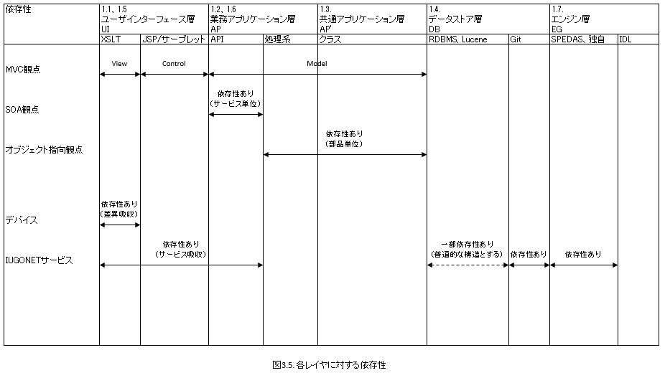
Report-2: System Framework
フォーマットが異なるメタデータも登録可能
依存性を極力排除
バックエンドの解析エンジンの差し替えもトライ
科学データ共有のためのウェブフレームワーク開発 (-FY2018)
展開予定先 1. 福島放射線データ (RADARC)、2. 極地研気象データ、3. 統数研再解析データ

Slide 17
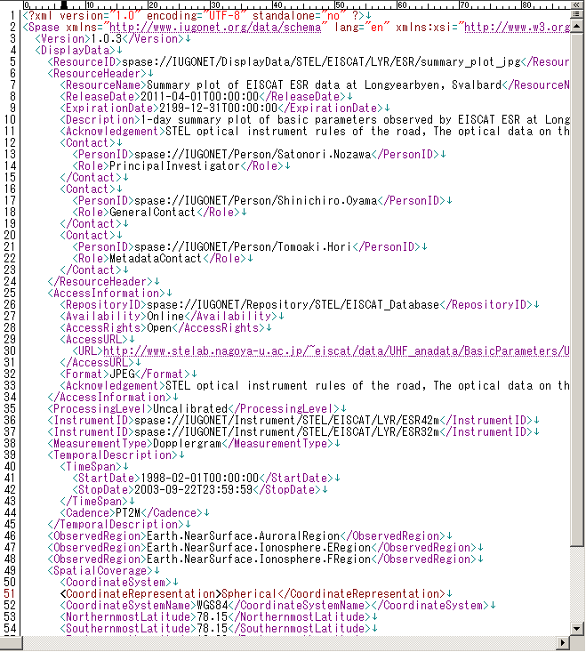
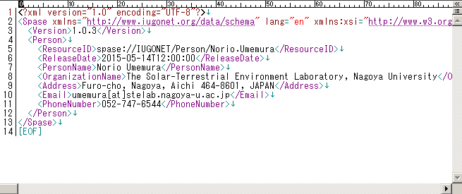
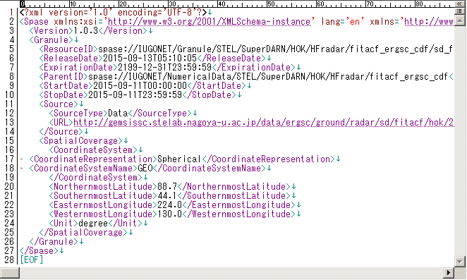
Report-3: Collaborate with Librarian
IUGONETメタデータのサンプル
XMLで記述されている（拡張子は.xml）
DataSet
Person
Granule

Slide 18
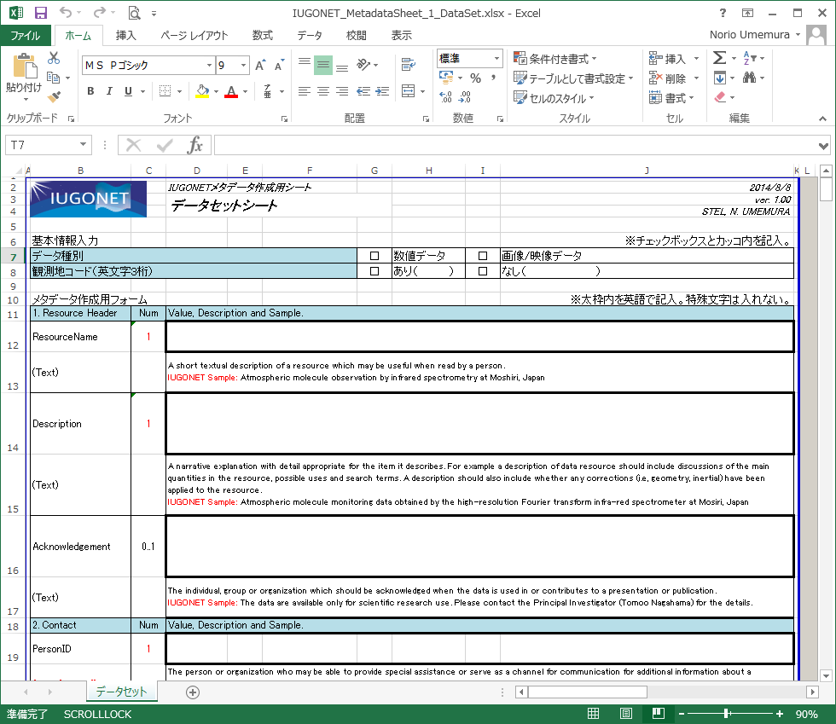

Report-3: Collaborate with Librarian
メタデータ作成方法の一例
シートに記入してください。
シートに記入してください。
Engineer
Scientist
Librarian
記入しました。お願いします。
XML
技術者がXMLファイルを作成
図書職員がXMLファイルを作成

Slide 19
Report-3: Collaborate with Librarian
図書職員とのコラボレーション
No. | 難易度 | 内容 | 所感 (図書) | 所感 (IUG)
1 | 低 | 既存のメタデータ(XML)を機械的に修正する | ◎ 容易 | ◎ OK
2 | 中－ | 既存のメタデータ(XML)を新しいスキーマバージョンに則したものに変更する | ○ 出来た | ○ OK
3 | 中 | PIにインタビューしながら新しくサイエンスメタデータを作成する | 進行中 | ○ OK
4 | 中 | 外部サーバを使って単純なデータ公開・更新を行う | （予定）
5 | 中＋ | 自前サーバを使って単純なデータ公開・更新を行う | （予定）
6 | 高 | IUGONETのようなサービスのデータ公開部分を運用する | (うっ。。)
7 | 高＋ | IUGONETのようなサービスのデータ登録部分を運用する | ()
図書委員による見解は 10月26日(水) SPARC Japan #2 ＠情報研 にて発表予定

Slide 20
Summary
1. 新システムへの移行
・ データの情報と解析の場を融合させたシステムを開発した
・ 導線の見直し
・ Quick Look （プロット画像）を前面化
・ データを解析する場を提供
→ サイエンス活動を促すきっかけとして期待
・ データを出す活動、解析ツールの充実を図る活動が不可欠
2. 他分野への展開
・ フォーマットの異なるメタデータを既に登録できる状態にある。
・ 設計を柔軟化し、他分野への展開を想定。
→ 実際に3つのテストケースを挙げてトライ予定 (-FY2018)
3. 図書職員とのタイアップ
・ メタデータの作成を依頼。順調に進んでいる。
・ 外部または自前のサーバを使ってデータ公開にもチャレンジする予定 (-FY2016/10)。

